Slide 1
КОНКУРС ПО БИОЛОГИИ
МОИ АНАЛИЗАТОРЫ
РАЗРАБОТАЛ
УЧИТЕЛЬ БИОЛОГИИ
Черчесова Рита Ханджериевна
2022 год

Slide 2
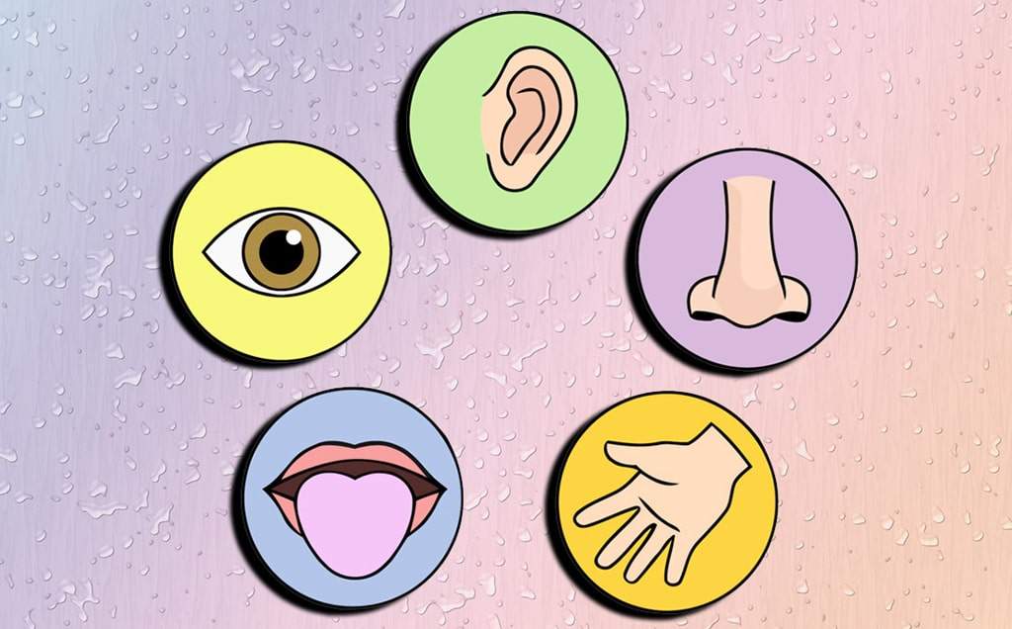

Slide 3
КОНКУРС №1
« ТЕСТОВЫЙ»
За каждый правильный ответ присуждается одно очко.
Максимальное количество балов за тест - 10

Slide 4
КОНКУРС №2
«ЛАБИРИНТ»
Дайте ответ на вопрос зашифрованный в головоломке. Буквы нужно зачеркивать только под прямым углом.
Время 5 минут. Максимальный балл-10 (5 –за прочтение+5–за ответ)
М | Т | Е | М | Ы | В | Я | У | О | К
И | С | А | , | В | Л | О | Ч | В | А
Н | Я | В | А | Р | Я | П | Е | Т | К
Д | П | И | У | Е | Е | А | Л | С | О
Е | О | Ч | Т | П | Т | К | О | В | Е
Л | С | А | Р | Я | С | Е | В | У | Ч

Slide 5
КОНКУРС №3
«НЕСЧАСТНЫЙ СЛУЧАЙ»
На одной из строек Владикавказа произошел несчастный случай: один из строителей проткнул глаз проволокой. Инородное тело вошло на 2 мм левее от края зрачка под прямым углом и уперлось в сетчатку. Какие структуры глаза были задеты? Перечислите их последовательно, друг за другом.
Время 5 минут. Максимальный балл равен числу правильно указанных пунктов.

Slide 6
КОНКУРС №5
«ШИФРОВКА»
Из предложенных букв составить слова, имеющие отношение к теме конкурса. Буквы в слове могут повторяться.
Время 5 минут. Максимальное количество балов равно числу составленных слов.
ГСЛНХАЗЫУОЯКЖЕРВ
ГЛАЗ
УХО
НОС
ЯЗЫК
ХАОНЫ
СЛУХ
КОЖА
СКЛЕРА
СЛЕЗА
ВЕКО
НЕРВ
СЕРА

Slide 7
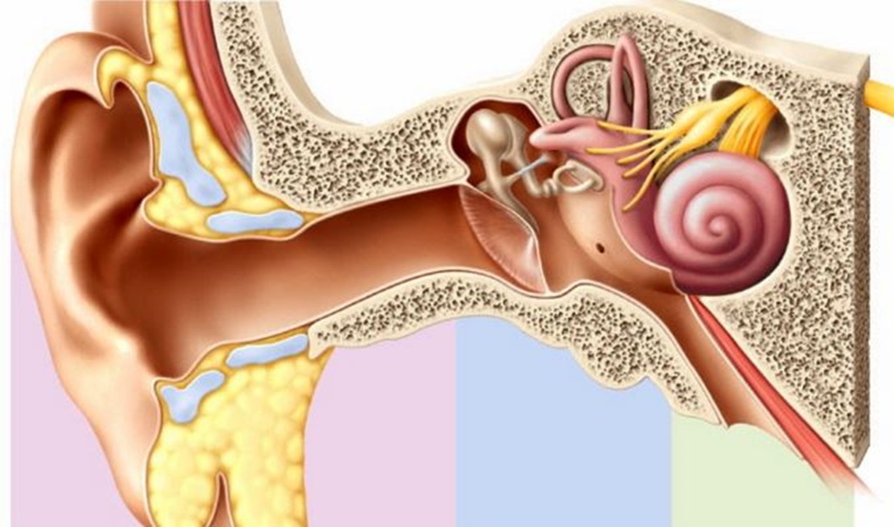
КОНКУРС №4
«ПОДПИШИ РИСУНКИ»
3
4
5
1
2
9
№1
7
8
6
№2
10
Подпишите органы изображенные на слайде За каждый правильный ответ 1 бал.
Время 7 минут

Slide 8
КОНКУРС №5
«НАЙДИ ОШИБКИ»
Найдите и исправьте ошибки в предложенном тексте.
Органом осязания у человека является нос, а обоняния - кожа.
В коже находятся рецепторы воспринимающие холод, тепло, прикосновение, боль и звуки.
Наука, которая изучает осязание и прикосновения как таковые, называется хаптикой.
Отдел анатомии, изучающий органы чувств, называется эстезиология.
Наука, изучающая запахи и их влияние на человека, его мозг и сознание, получила название одорология.
Время 5 минут. Количество балов -5.

Slide 9
КОНКУРС №6
«Реши задачу»
1. Умножьте число равное отделам уха человека на количество видов рецепторов кожи.
3. Возведите полученное произведение в степень, равный количеству видов рецепторов глазного яблока.
4. Разделите полученный результат на количество слуховых косточек.
5. От полученного частного отнимите количество слоев сетчатки глаза.
Напишите все действия и полученный ответ на листочке.
За каждое правильное действие – 3 балла.
Время 5 минут

Slide 10
КОНКУРС №7
МАКУЛА
«СОРТИРОВОЧНЫЙ»
ОКРУГЛОЕ ОКНО
УЛИТКА
МАКУЛА
ЕВСТАХИЕВА ТРУБА
КОЛБОЧКИ
АМПУЛА
ОВАЛЬНОЕ ОКНО
СТРЕМЯЧКО
ЙОДОПСИН
ПЕРИЛИМФА
ПРЕДДВЕРИЕ
СЕТЧАТКА
СКЛЕРА
ПАЛОЧКИ
КОРТИЕВ ОРГАН
РАДУЖКА
МОЛОТОЧЕК
НАКОВАЛЬНЯ
РОДОПСИН
ЗРАЧОК
ХРУСТАЛИК
Распределите термины по органам. Время 5 минут. Максимальное количество баллов равно количеству правильно распределенных слов.
ГЛАЗ
УХО

Slide 11
КОНКУРС №8
«СОБЕРИ СХЕМУ»
Из предложенных терминов соберите схему восприятия звуков.
Ответ запишите в виде последовательности цифр.
Максимальный балл – 5.
Баллы присуждаются только за правильно собранную схему.
7. ОВАЛЬНОЕ ОКНО
1. СТРЕМЕЧКО
9. НАКОВАЛЬНЯ
4. ПЕРЕПОНКА
10. СЛУХОВОЙ ПРОХОД
11. УШНАЯ РАКОВИНА
3. ВИСОЧНАЯ ДОЛЯ КБП
12. СЛУХОВОЙ НЕРВ
5. МОЛОТОЧЕК
8. ПОКРОВНАЯ МЕМБРАНА
2. ВОЛОСКОВЫЕ КЛЕТКИ
6. СЛУХОВОЙ НЕРВ

Slide 12
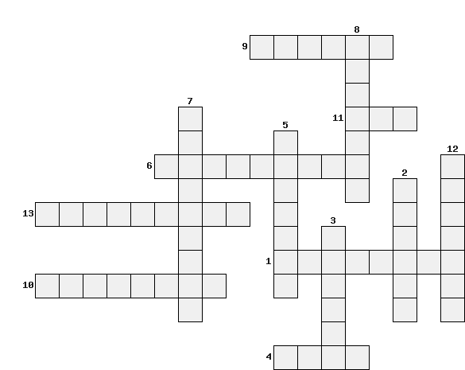
КОНКУРС №9
«КРОССВОРД»

Slide 13
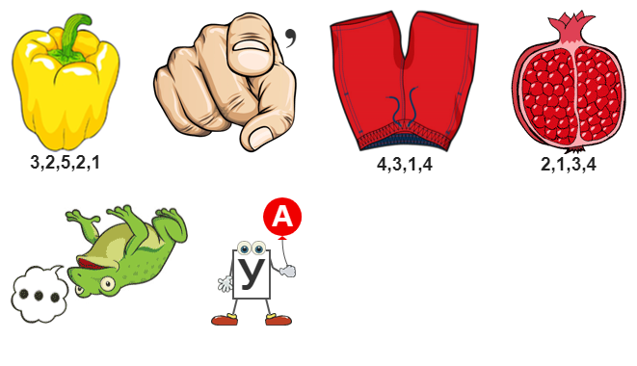
«РЕШИ РЕБУС»
КОНКУРС №10
Решите ребус и запишите ответ на листочке.
За правильное прочтение – 5 баллов.
Время 3 минуты

Slide 14
КОНКУРС №11
«КАПИТАНСКИЙ»
Капитаны команд выходят вперед и по очереди вытаскивают из мешка вопросы, на который им предстоит ответить. На обдумывание дается минута. Если капитан не смог ответить, то вопрос переадресовывается команде.
Конкурс оценивается в 5 баллов.
Ответ команды- в 1 балл

Slide 15
КОНКУРС №11
«КАПИТАНСКИЙ»
Известно, что человек не способен чихнуть, не закрывая глаза. Почему ?
Это защитная мера организма, которая позволяет избежать разрыва глазных капилляров.
ВОПРОС №1
Известно, что толщина сетчатки глаза человека составляет от 0,05 до 0,5 мм, но при этом она разделена на микроскопических слои. Назовите число слоев.
10
ВОПРОС №2
Очень сильный шум – 200 дБ может быстро убить человека.

Slide 16
КОНКУРС №6
«КАПИТАНСКИЙ»
Известно, что очень сильный шум может быстро убить человека. Назовите эту цифру в децибелах.
200 дБ
ВОПРОС №3
Известно , что прикладывая к уху ракушку мы можем услышать шум. Что мы слышим?
Собственной крови, циркулирующей по венам.
ВОПРОС №4

Slide 17
КОНКУРС №6
«КАПИТАНСКИЙ»
Известно, что человеческие слезы могут иметь разный химический. От чего это зависит?
Состав слезы зависит от того, страдает человек, радуется, зевает или убирает из глаза соринку.
ВОПРОС №5
Известно, что хрусталик не имеет сосудов и нервов. Его питание обеспечивается специальной жидкостью.
Назовите орган, который продуцирует эту жидкость.
Ресничное тело
ВОПРОС №6

Slide 18
КОНКУРС №11
«КАПИТАНСКИЙ»
Известно, что серные железы вырабатывают секрет , который обладает сильным бактерицидным свойством. Производными каких желез они являются?
Сальных.
ВОПРОС №7

